Slide 1
Presentación Facultad de informática
Universidad de Málaga

Slide 2

Generamos una gran red de solidaridad a todos los niveles de 1.400 personas aprox.
224
voluntarios extranjeros al año en Honduras
300 voluntarios extranjeros al año en sus países de origen (España, Francia, Alemania, Canadá)
50 voluntarios de trabajo social de las Universidades Públicas Locales
75 de Universidades Españolas
340 ESTUDIANTES AUTOGESTIONANDO
LOS PROYECOS
50 Padres colaboran en mantenimiento, como vigilantes, conductores etc.
APOYADOS POR 5 MISIONEROS VIVIENDO Y TRABAJANDO EN HONDURAS
150 Madres de familia colaboran en actividades de limpieza, cocina etc.
74 educadoras en los Centros Infantiles
42 Proyectos
135 profesores en las Escuelas con salarios dignos pero bajo la media de escuelas
Personas de todas las edades: 14 a 90 años
6

Slide 3
Equipo de Misioneros
Patricio Larrosa
Fundador y Presidente (58)
Misionero (25 años en Honduras)
Sacerdote católico (32 años de servicio)
Premio Hoja Liquidámbar de Tegucigalpa y Orden Isabel La Católica del Gobierno España
Licenciado en Filosofía y Teología en la Universidad de Granada
Ramón
Martínez
Responsable Proyectos de Salud (57)
Misionero (25 años en Honduras)
Sacerdote católico (32 años de servicio)
Nombrado responsable Pastoral de Salud de la Iglesia Católica en Honduras
Licenciado en Filosofía y Teología en la Universidad de Granada
Concepción
Vega
Coordinadora (69)
Misionera (9 años en Honduras)
32 años de trabajo misionero en Argentina y Venezuela
Licenciada en Enfermería y Teología en la Universidad de Granada
Alvaro
Ramos
Coordinador (41)
5 años en el proyecto – Sacerdote católico en Diócesis de Tegucigalpa (ordenado en 2018)
5 años de experiencia profesional en América Latina
15 años de experiencia profesional en la industria private equity, banca inversión y legal en Azora, Bank of America, Endowment Universidad Carolina del Norte y Freshfields Bruckhaus Deringer
Abogado por ICADE (Madrid) y MBA en Universidad Carolina del Norte
Eloísa Muela
Responsable Programa Educación Especial (42)
6 años en el proyecto
Licenciada en Arquitectura en la Universidad Politécnica de Madrid. Postgrado en arquitectura inclusiva y educación especial
16 años de experiencia profesional en Ferrovial, Agencia Española de Cooperación, USAID etc.
21

Slide 4
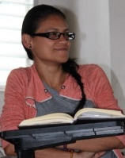
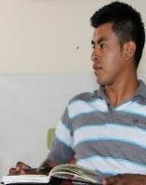
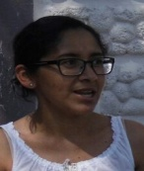
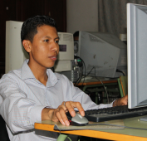
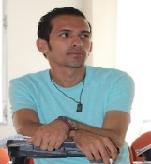
Ejemplos de colaboradores de ACOES
Kenia Andino
Responsable de Administración (29) - 11 años en el proyecto
Supervisa un presupuesto por encima empresa media hondureña
Nació y aun vive en una colonia muy pobre de Tegucigalpa donde ACOES creo la infraestructura de agua y alcantarillado. Perdió varios años de estudio por falta de recursos
Licenciada en Contaduría Pública y Finanzas por la Universidad Nacional de Honduras. Se mantiene en ACOES con una beca de estudiante por su compromiso con el proyecto
Filadelfo Bautista
Responsable de la Residencias (26) - 7 años en el proyecto
A cargo de 12 residencias en varios lugares del país
Originario de una comunidad rural donde tenía que andar 4 horas para ir a la escuela. Sus padres no saben leer ni escribir. Perdió 4 años de estudio. Hizo el bachillerato en ACOES
4º año Licenciatura en Administración de Empresas por la Universidad Nacional de Honduras
Rosa Zambrano
Coordinadora General (34)
17 años en el proyecto
Licenciada en Comercio Exterior y Master en Cooperación en la Universidad. de Valencia
Antes de entrar al proyecto trabajó hasta los 17 años vendiendo tortillas diariamente. Pudo formarse gracias a ACOES. Sus padres no saben leer ni escribir.
Se mantiene en ACOES con una ayuda de España que representa un 10% de lo que podría ganar en el mercado. Continúa viviendo en una de las zonas mas humildes de la capital
Isaías Yanes
Responsable de Construcción y Administrador General de Residencias (26) - 8 años en el proyecto
A cargo de la construcción de nuevas aulas, proyectos de agua .
Proviene de un zona rural remota donde perdió varios años de estudio porque su familia no podía enviarle a la escuela. Sus padres ingresan menos de 2 Euros al día. Hizo el bachillerato y la licenciatura en ACOES
4º año licenciatura en Contaduría Pública y Finanzas
Ronal Oyuela
Responsable de Becas (26) - 16 años en el proyecto
A cargo de la logística de 4,000 becas en 11 departamentos
Proviene de una colonia marginal de Tegucigalpa. Su familia no podía enviarle a la escuela, obtuvo una beca con ACOES con 7 años y desde entonces la mantiene. No ha perdido ningún año
Licenciatura en Ingeniería Eléctrica por la Universidad Nacional de Honduras (1 año para graduarse)
20

Slide 5

¿Qué necesitamos de vosotros?
Que os IMPLIQUEIS en este bonito proyecto

Slide 6

¿Cómo?
Creando una aplicación para la gestión de los niños/jóvenes desde que entran en el proyecto hasta que salen
¡ Incluso después !

Slide 7
¿Cómo?
Creando una aplicación para la gestión de los niños/jóvenes desde que entran en el proyecto hasta que salen
Gestionar
BECAS
CCJ
Populorum

Slide 8
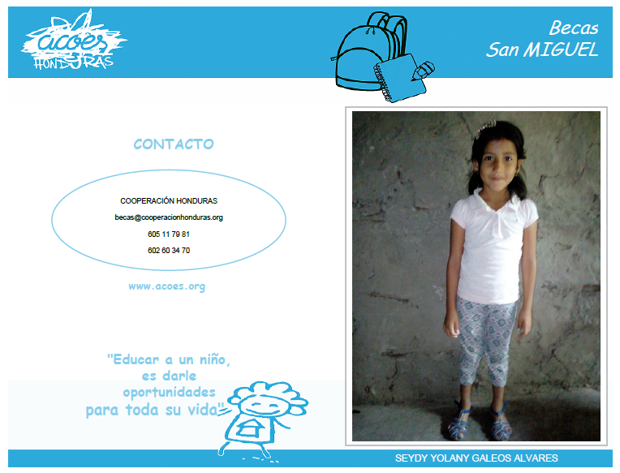

Slide 9
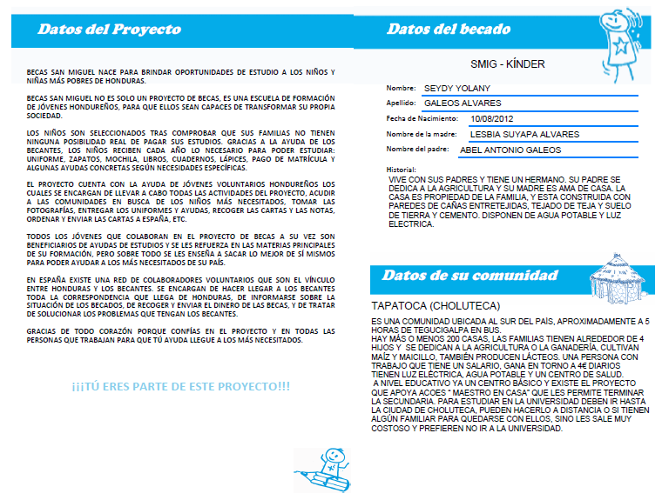

Slide 10



CARACTERÍSTICA FUNDAMENTAL
DE LA APLICACIÓN
Que la Base de datos esté en la nube, para poder ser tratada tanto en Honduras como en España.

Slide 11

Gestión de Becas
Niños/Jóvenes
Socios

Slide 12
Gestión de Becas
Niños/Jóvenes
Socios
INSERTAR
MODIFICAR
ELIMINAR
BUSCAR
HISTORIAL
Numero o código
Nombre
Apellidos
Estado
Beca
Sexo
Agente
Foto del niño/joven
Fecha de nacimiento
Fecha de entrada en acoes
Proyecto donde actúa
Fecha de alta en el proyecto donde actúa
Fecha salida en el proyecto donde actúa
Fecha de alta
Fecha de salida de acoes
Grado del curso
Colonia/comunidad de procedencia
Colonia en la que vive
Observaciones
21

Slide 13
Gestión de Becas
Niños/Jóvenes
Socios
INSERTAR
MODIFICAR
ELIMINAR
BUSCAR
HISTORIAL
ETIQUETA/SOBRE
IMPRIMIR SOBRE
INSERTAR
MODIFICAR
ELIMINAR
BUSCAR
HISTORIAL
Numero o código
Nombre
Apellidos
Estado
Beca
Sexo
Agente
Foto del niño/joven
Fecha de nacimiento
Fecha de entrada en acoes
Proyecto donde actúa
Fecha de alta en el proyecto donde actúa
Fecha salida en el proyecto donde actúa
Fecha de alta
Fecha de salida de acoes
Grado del curso
Colonia/comunidad de procedencia
Colonia en la que vive
Observaciones
Numero de socio
Nombre
Apellidos
Estado
NIF
Dirección
Población
Código postal
Provincia
Teléfono fijo / móvil
Teléfono móvil
Correo electrónico
Agente
Relación
Certificado si/no
Sector
Fecha de alta
Fecha de baja
Observaciones.
21

Slide 14
Gestión de Becas
Niños/Jóvenes
Socios
INSERTAR
MODIFICAR
ELIMINAR
BUSCAR
HISTORIAL
ETIQUETA/SOBRE
IMPRIMIR SOBRE
INSERTAR
MODIFICAR
ELIMINAR
BUSCAR
HISTORIAL
Numero o código
Nombre
Apellidos
Estado
Beca
Sexo
Agente
Foto del niño/joven
Fecha de nacimiento
Fecha de entrada en acoes
Proyecto donde actúa
Fecha de alta en el proyecto donde actúa
Fecha salida en el proyecto donde actúa
Fecha de alta
Fecha de salida de acoes
Grado del curso
Colonia/comunidad de procedencia
Colonia en la que vive
Observaciones
Numero de socio
Nombre
Apellidos
Estado
NIF
Dirección
Población
Código postal
Provincia
Teléfono fijo / móvil
Teléfono móvil
Correo electrónico
Agente
Relación
Certificado si/no
Sector
Fecha de alta
Fecha de baja
Observaciones.
Apadrinar / Desapadrinar
21

Slide 15
Gestión de Becas
Niños/Jóvenes
Socios
INSERTAR
MODIFICAR
ELIMINAR
BUSCAR
HISTORIAL
ETIQUETA/SOBRE
IMPRIMIR SOBRE
INSERTAR
MODIFICAR
ELIMINAR
BUSCAR
HISTORIAL
+ DIFERENTES TABLAS:
APADRINAMIENTOS, AGENTES, COLONIA/COMUNIDAD
ENVÍOS,
ETC.
Numero o código
Nombre
Apellidos
Estado
Beca
Sexo
Agente
Foto del niño/joven
Fecha de nacimiento
Fecha de entrada en acoes
Proyecto donde actúa
Fecha de alta en el proyecto donde actúa
Fecha salida en el proyecto donde actúa
Fecha de alta
Fecha de salida de acoes
Grado del curso
Colonia/comunidad de procedencia
Colonia en la que vive
Observaciones
Numero de socio
Nombre
Apellidos
Estado
NIF
Dirección
Población
Código postal
Provincia
Teléfono fijo / móvil
Teléfono móvil
Correo electrónico
Agente
Relación
Certificado si/no
Sector
Fecha de alta
Fecha de baja
Observaciones.
Apadrinar / Desapadrinar
Apadrinar / Desapadrinar
21

Slide 16

Y POR SUPUESTO CUALQUIER APORTACIÓN QUE QUERÁIS REALIZAR QUE APORTE VALOR AÑADIDO A LA APLICACIÓN

Slide 17

Muchas gracias !!!!

